Slide 1
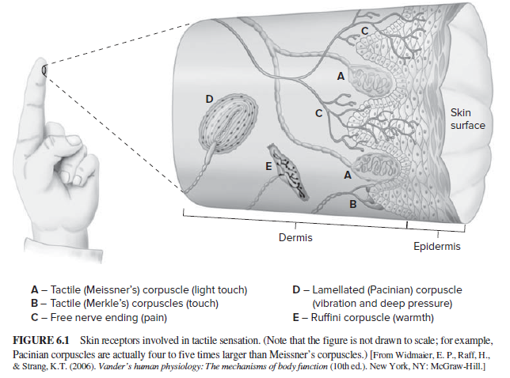
皮肤表面
图6.1触觉涉及皮肤感受器。(注意该图形不是按比例绘制的; 例如，帕西尼小体实际上比迈斯纳小体大4到5倍。)
真皮层
表皮层
触觉(迈斯纳)小体(轻触)
层状(帕西尼)小体(振动和深部压力)
触觉小体(触觉)
游离神经末梢(痛)
罗菲尼小体(温暖)

Slide 2
没有触觉反馈的打字
在一个旨在调查触觉反馈对运动控制的重要性的实验中，拉宾和戈登(2004)让12名熟练的打字员(每分钟都能输入超过50个单词)在个人电脑键盘上输入他们面前的句子列表。当他们打字时，他们可以看到电脑显示器，但看不到自己的手。他们被告知不要改正错误。打字员在将右手食指麻醉之前和麻醉期间输入句子。这些句子很短，除了一个字母(y, u, h, n, m)用右手食指打字(例如，we washed)，其余字母由左手打字组成。这些句子中还包括需要用正确的食指打出所有字母的单词(例如yummy)。
麻醉:将2%长效利多卡因和2%短效马卡因的混合物注射在右食指远端指间关节两侧正中神经附近。
结果:打字准确性:在没有对右食指进行麻醉的情况下，打字者右食指打字出错率为3.5%。但是，当右手指被麻醉时，这个比例增加到16.5%。几乎所有这些错误(90%)都是瞄准错误，也就是缺少关键。右手其他手指在麻醉后没有出现错误的增加。
手指运动学:在麻醉情况下，从前键到目标键的手指轨迹与麻醉前相似，尽管在麻醉情况下有更大的试验变异性。

Slide 3
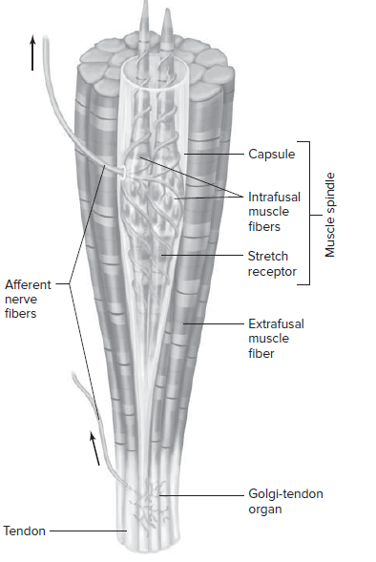
胶囊
肌梭
肌梭内的肌肉纤维
图6.2肌梭和高尔基肌腱器官。
(注意该图形不是按比例绘制的;为了举例说明，肌肉梭形与肌外肌纤维相比在尺寸上被夸大了。）
牵张感受器
传入神经纤维
肌梭外的肌肉纤维
高尔基腱器官
肌腱

Slide 4
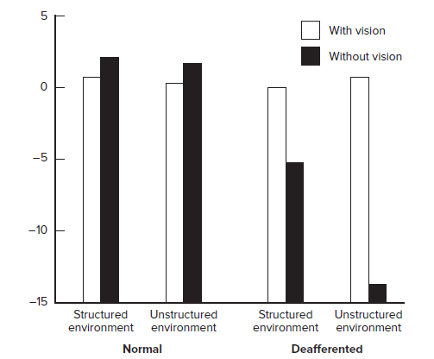
图6.3 Blouin等人的实验结果显示了正常和传入神经阻滞的受试者在视觉环境可用(有结构)或不可用(无结构)，以及运动臂视觉可用或不可用的情况下再现手臂位置时的误差量。
结构化的环境
非结构化的环境
正常的
传入神经阻滞的

Slide 5
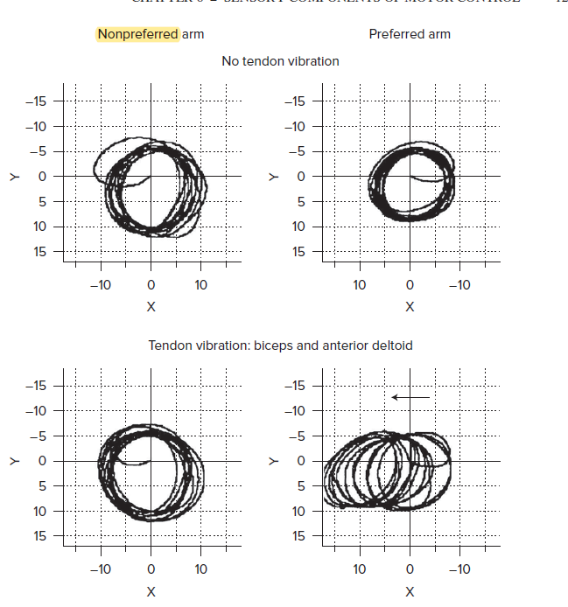
图6.4 Verschueren等人的实验结果显示，在没有看到手臂的情况下，双手画圆时，首选手臂肱二头肌和三角肌前肌的肌腱振动的影响。最上面一行显示的是一名参与者在一次试验中绘制的图纸，当时没有进行肌腱振动。下面一行显示的是同一参与者在一次肌腱振动试验中绘制的图纸。

Slide 6
体操中的视觉和本体感受
研究人员通过阻断或扭曲体操运动员表演时的视觉来研究本体感觉在体操技能表演中的作用。
虽然该方法是一种间接的方法，但由于除视觉功能之外的所有感觉系统正常，使用该方法的实验运动精度结果与本章描述的本体感觉被直接阻断或扭曲的实验结果相一致。
下面的三个实验是在体操运动员表演体操项目中常用的技巧时，使用扭曲或挡住视觉的例子。
罗伯逊和艾略特(1996)在平衡木上行走时扭曲了熟练体操运动员的视觉。结果表明，体操运动员增加了他们在横梁上尽可能快地行走的步数，增加了他们的运动形式误差。
Danion, Boyadijan和Marin(2000)在熟练体操运动员试图在开放的地板上沿直线走15米时，用蒙住他们的眼睛来挡住他们的视线。结果显示，这些体操运动员在行走时偏离了直线。
Gautier, Thouvarecq和Chollet(2007)比较了熟练的体操运动员在眼睛睁开和闭上时的倒立动作。结果显示，与睁眼时相比，他们在垂直姿势中更容易出现前后倾斜。
结论:这三项具有代表性的体操专项研究的结果表明，尽管体操运动员已经学会了依靠本体感觉作为反馈源来帮助控制运动，但他们将本体感觉与视觉结合使用。当正常情况下可用的视觉当下不可用时，特定的运动特征就会受到负面影响。

Slide 7
橡胶手错觉:视觉压倒本体感觉和触觉的一个例子
Ehrsson(2004)和他在英国的同事在《科学》杂志上发表的一项神经成像研究提供了大脑活动形成知觉错觉的证据，这种知觉错觉被称为橡胶手错觉，Botvinick和Cohen(1998)在《自然》杂志上首次描述。这种错觉与我们对自己四肢的所有权感有关，我们用这种感觉来将自己的四肢与其他物体区分开来。错觉还提出了一种不同于Lee Aronson(1974)的“移动房间”程序，即确立视觉相对于其他感官(尤其是本体感觉和触觉)的主导地位。
经过几次反复刷，这个人会有一种幻觉，他或她能感觉到刷子在橡胶手上的触碰，就好像这是他或她自己的手一样。事实上，实验对象经常自发地报告说橡胶手感觉就像自己的手一样。因此，将对橡胶手的视觉观察与对真手的触觉观察相结合，就会产生这样一种感觉，即视觉上观察到的橡胶手是人的一部分。有趣的是，Botvinick和Cohen(1998)表明，当橡胶手的移动被报告为他或她自己的手移动时，部分错觉涉及本体感受信息的扭曲。
错觉
一个人坐在桌子旁，看着桌面上的一只真人大小的橡胶手。人自己的手在视线之外，要么放在桌子下面，要么被屏风遮住。实验人员用两只小刷子同时刷对方的手和橡皮手。创造这种错觉的一个重要部分是同步画笔的时间。
在幻觉期间的大脑活动
在他们的实验中，Ehrsson和他的同事(2004)使用fMRI来评估错觉体验期间的大脑活动。尽管其他研究也表明顶叶也很重要，但研究结果显示大脑前额叶的激活表明，感觉拥有四肢的机制存在于大脑的这个区域。

Slide 8
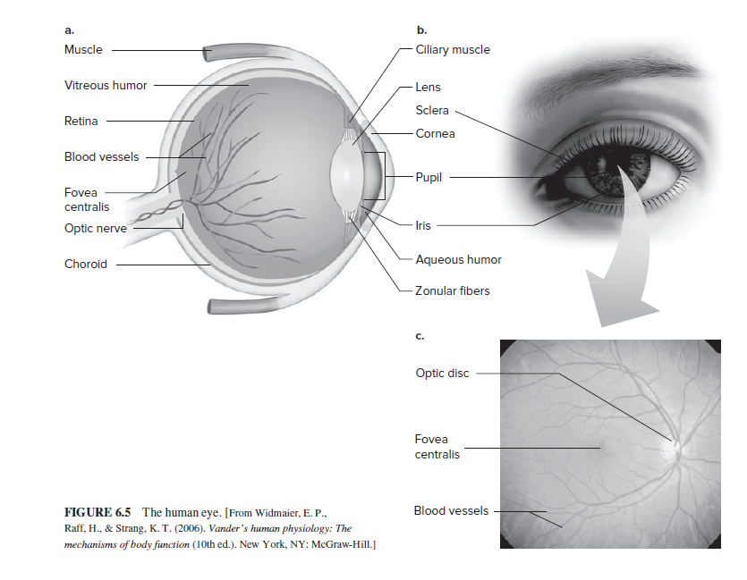
肌肉
睫状肌
玻璃体液
晶状体
视网膜
巩膜
眼角膜
血导管
瞳孔
中央凹
视神经
虹膜
眼脉络膜
水样液
悬韧带
视神经盘
中央凹
图6.5人眼。
血管

Slide 9
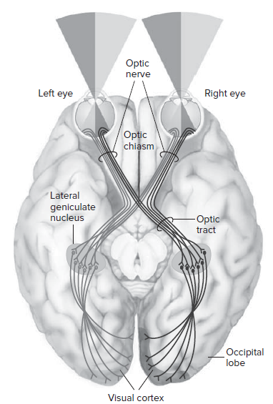
视神经
左眼
右眼
视交叉
外侧膝状体核
视神经束
图6.6视觉神经通路
枕叶
视皮质

Slide 10
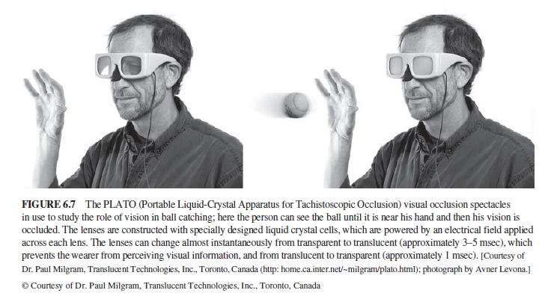
图6.7用于研究视力在接球中的作用的PLATO(用于屈光不正的便携式液晶装置)视觉遮挡眼镜;这个人可以看到球，直到它接近他的手，然后他的视力被遮挡。镜片由特殊设计的液晶电池构成，每个镜片上都有一个电场提供能量。这种隐形眼镜几乎可以瞬间从透明变为半透明(约35微秒)，从而阻止佩戴者感知视觉信息，也可以从半透明变为透明(约1微秒)。

Slide 11
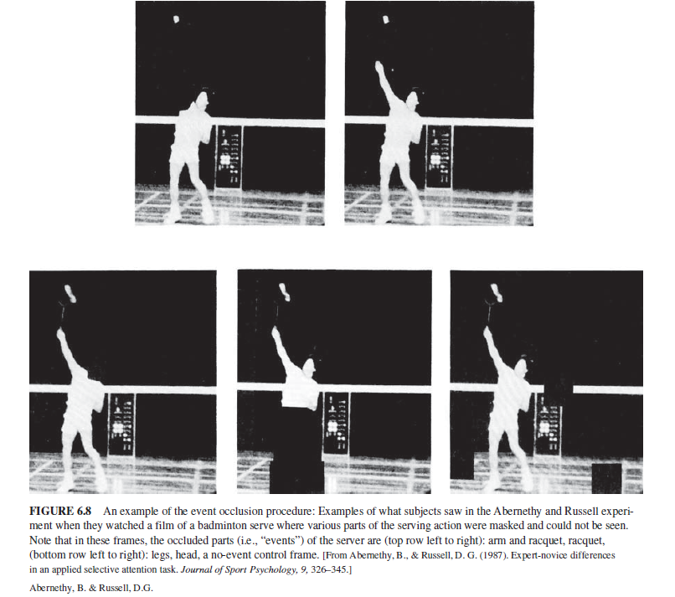
图6.8事件遮挡过程的例子:在阿伯内西和拉塞尔实验中，当被试观看羽毛球发球的电影时，发球动作的各个部分被遮挡，无法被看到。注意，在这些画面中，伺服器被遮挡的部分是(上一行从左到右):手臂和球拍，球拍，(下一行从左到右):腿，头，无事件控制画面。

Slide 12
外围视觉在掷铁饼时提供基本信息
比利时的两位研究人员(Lenoir &amp;Mazyn, 2005)研究了10名经验丰富的铁饼投掷者，以确定在投掷过程中中枢视觉和周围视觉的贡献。投掷者用全视觉、仅有周边视觉、仅有中心视觉和无视觉进行投掷。结果显示，在只有中心视力和没有视力下的投掷比有完整视力和周围视力的投掷要短得多。这些结果表明，在投掷过程中，外围视觉为投掷者保持对身体旋转的控制提供了必要的信息。

Slide 13
隐现在电视和电影中的使用:一个我们使用Tau的例子
在审查相关问题确定视觉信息人使用时间迎面而来的对象的方法,硬饼干和伯吉斯-利默里克(1992)指出,如果一种基于tau的方法来获取接触时间是可行的，“观察者首先必须对光学扩张或‘突然’提供的信息敏感。”他们接着描述了支持这一预测的几项研究。虽然这些研究对建立tau蛋白的科学支持很重要，但可以从日常经历中找到我们对隐现的敏感的证据。
你曾经是否在看电视或电影时，体验到一个物体从屏幕中飞出来直接对着你?因为电视和电影是二维媒体，视觉效果的创造者运用了若隐若现的概念，创造出物体从远处移动的三维质量，然后表现得好像物体正从屏幕上飞向观众。这种错觉是通过让物体在屏幕上看起来很小，然后让它在尺寸上非线性地膨胀(例如，开始缓慢，然后迅速)。膨胀率的变化会产生物体飞出屏幕并击中你的错觉。毫无疑问，你已经观察到了这个隐约可见的幻觉，并且实际上已经通过移动你的头来避免物体撞击你做出了反应。这种行为反应特别有趣的是，即使你知道物体不可能从屏幕上飞出来撞到你，它还是会发生。这里重要的一点是物体的距离和速度没有变化;只有大小改变。正是这种基于尺寸的变化，以及它的非线性膨胀率，为tau提供了一种方法来计算迎面物体的接近时间。

